Slide 1

SESIÓN 3
EXPRESIONES LÓGICAS Y VECTORES EN R
21/08/2020
Alberto Rodríguez R
Primer curso de R

Slide 2
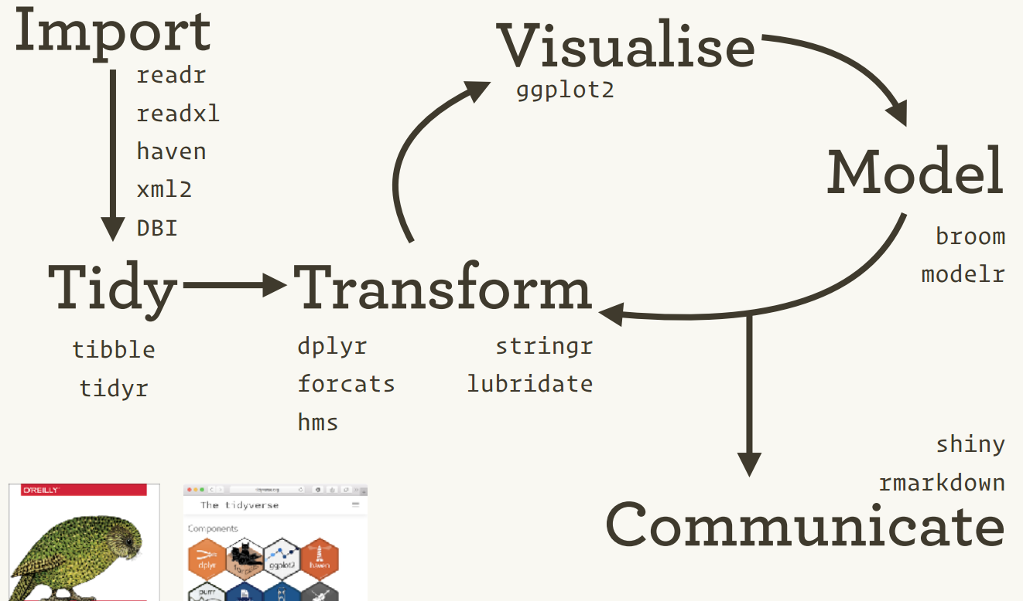
Enfoque del curso – 4 sesiones
Fuente: https://github.com/hadley/vis-eda
Fundamentos de R
Primer curso de R

Slide 3
VARIABLES EN R
TIPOS DE VARIABLES EN R – PRIMERA VARIABLE
En R existe la función llamada class() que nos permite conocer la tipología de los elementos que hacen parte de una variable.
Primer curso de R

Slide 4
EXPRESIONES LÓGICAS EN R
Primer curso de R

Slide 5
EXPRESIONES LÓGICAS EN R
OPERADORES RELACIONALES EN R
Los operadores relacionales disponibles en R son:
Menor que ( < )
Mayor que ( > )
Menor o igual que ( <= )
Mayor o igual que ( >= )
Igual a ( == )
No es igual a (diferente) ( != )
Primer curso de R

Slide 6

EXPRESIONES LÓGICAS EN R
OPERACIONES LÓGICAS CON OPERACIONES ARITMÉTICAS
Primer curso de R

Slide 7
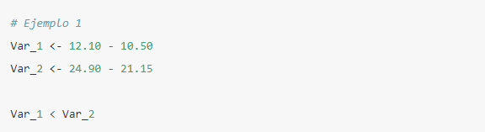
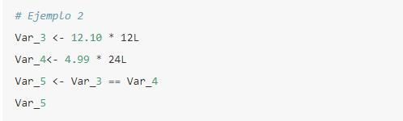
EXPRESIONES LÓGICAS EN R
OPERACIONES LÓGICAS HACIENDO USO DE VARIABLES
Primer curso de R

Slide 8
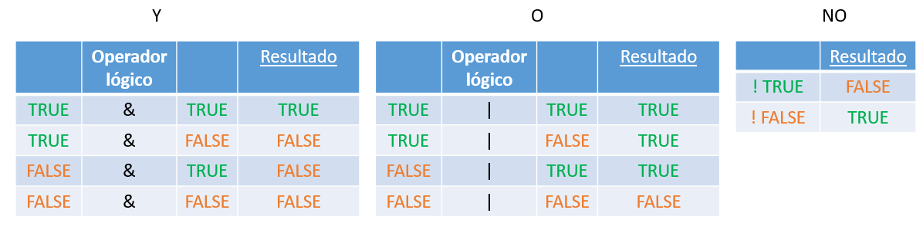
EXPRESIONES LÓGICAS EN R
OPERADORES LÓGICOS EN R
Los operadores lógicos disponibles en R son:
Y lógico ( & )
O lógico ( | )
No lógico ( ! )
Primer curso de R

Slide 9

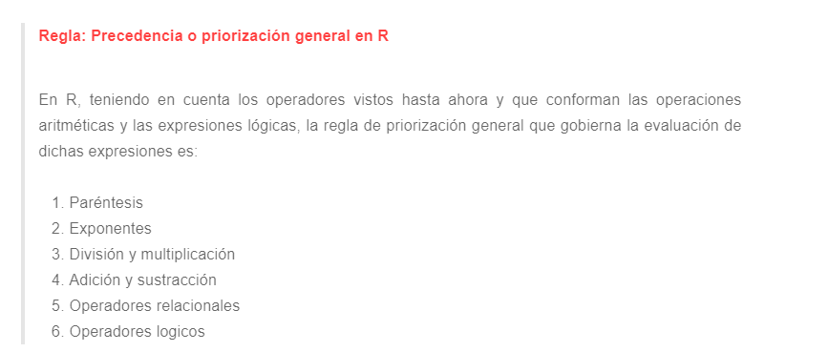
EXPRESIONES LÓGICAS EN R
EXPRESIONES LÓGICAS COMBINANDO OPERADORES EN R
Desarrollo
5 + 2 >= 7 | 5*5 - 5 < 20
5 + 2 >= 7 | 25 - 5 < 20
7 >= 7 | 20 < 20
TRUE | FALSE
TRUE
Primer curso de R

Slide 10
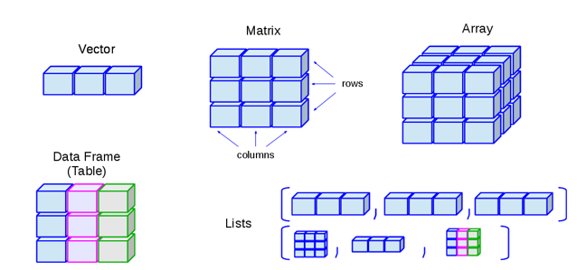
ESTRUCTURAS DE DATOS EN R
Factores en R
Primer curso de R

Slide 11
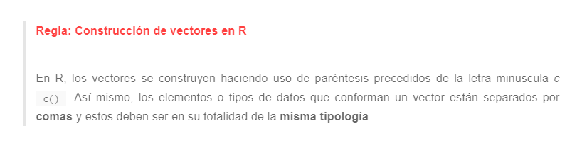
VECTORES EN R
CREACIÓN DE VECTORES
Primer curso de R

Slide 12
VECTORES EN R
TIPOS DE VECTORES EN R
Existen, en principio, cuatro tipos de vectores en R.
Lógicos
Enteros
Numéricos
Cadena o caracter
Primer curso de R

Slide 13
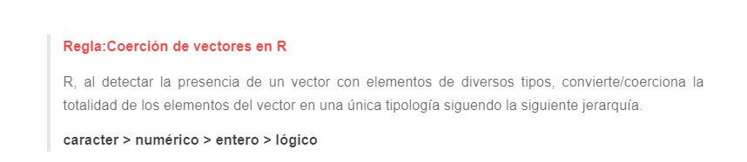
VECTORES EN R
COERCIÓN DE VECTORES EN R
Primer curso de R

Slide 14
VECTORES EN R
CREAR VECTORES RÁPIDAMENTE EN R
A través del uso de tres funciones en R.
:
seq( )
rep( )
Primer curso de R

Slide 15
VECTORES EN R
OPERACIONES CON VECTORES EN R
Aritméticas
OPERACIONES CON VECTORES
Lógicas
Primer curso de R

Slide 16
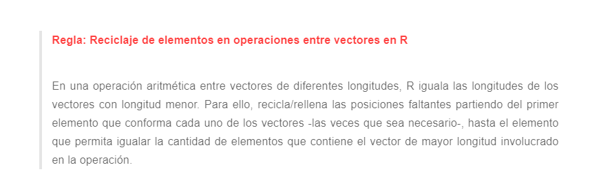
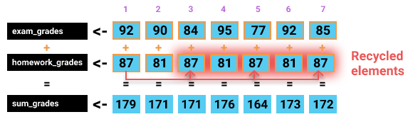
VECTORES EN R
RECICLAJE DE ELEMENTOS EN OPERACIONES CON VECTORES R
Primer curso de R

Slide 17
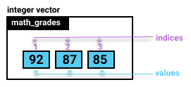
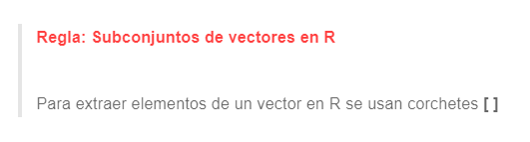
VECTORES EN R
INDEXACIÓN/SUBCONJUNTOS DE VECTORES R
[]
Primer curso de R

Slide 18
VECTORES EN R
POSIBILIDADES PARA LA EXTRACCIÓN DE VECTORES EN R
En R, existen 6 posibilidades para la extracción de elementos de un vector en R.
Vectores con enteros positivos
Vectores con enteros negativos
Vectores lógicos
Vectores de tipo carácter
Ninguno (nothing)
Cero (zero)
Primer curso de R

Slide 19
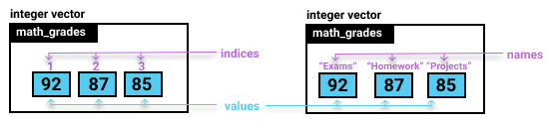
VECTORES EN R
NOMBRE DE ELEMENTOS DE VECTORES EN R
Al crear los vectores
Dos posibilidades
Ya están creados. Función names()
Primer curso de R

Slide 20







VECTORES EN R
MODIFICAR ELEMENTOS DE UN VECTOR
Vec_1
<-
C(
(
C(
(
,
,
,
,
,
,
Vec_1[ C( ) ]
Primer curso de R

Slide 21


VECTORES EN R
ANEXAR/ADICIONAR ELEMENTOS A UN VECTOR
Vec_1
<-
C(
(
,
,
C(
(
Vec_2
<-
C(
,
,
,
,
,
,
(
Opción 1
Vec_1
<-
C(
Vec_1
Vec_2
(
Opción 2
Vec_1
[ c(5, 6, 7) ]
<-
C(
(
,
Primer curso de R

Slide 22
VECTORES EN R
REMOVER/ELIMINAR ELEMENTOS DE UN VECTOR
Vec_1
<-
C(
(
C(
(
,
,
,
,
,
Vec_1[ C(- ) ]
o
Vec_1[-C( ) ]
Primer curso de R

Slide 23
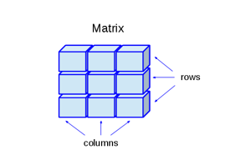
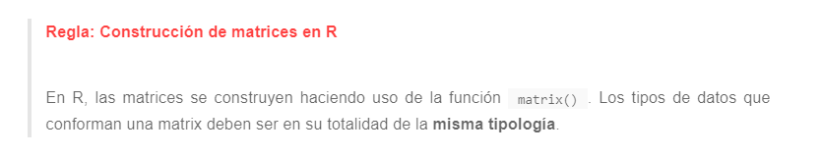
MATRICES EN R
CREACIÓN DE MATRICES
matrix(data = c(), nrow=, ncol =, byrow = TRUE , dimnames = list(c(), c()))
VERSIÓN CORTA
matrix(data = c(1:9), nrow= 3)
Primer curso de R

Slide 24
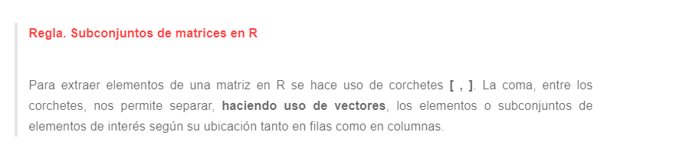
MATRICES EN R
[ , ]
IDEXACIÓN (SUBCONJUNTOS ) DE MATRICES
Nombre_Matriz[c(), c()]
Primer curso de R

Slide 25
MATRICES EN R
IDEXACIÓN (SUBCONJUNTOS ) DE MATRICES
vectores con enteros positivos
vectores con enteros negativos
Nombre_Matriz[c(), c()]
vectores con elementos lógicos
vectores con elementos tipo carácter (textuales)
Primer curso de R

Slide 26
MATRICES EN R
Nombre_Función()
FUNCIONES PARA GESTIONAR MATRICES
1. class(): Verifica si el tipo de objeto o estructura de datos es una matriz.
2. nrow(): Retorna el número de filas de una matriz.
3. ncol(): Retorna el número de columnas de una matriz.
4. dim(): Retorna las dimensiones de una matriz; es decir, cuántas filas y cuántas columnas tiene.
5. rowSums(): Retorna un vector con la suma de los elementos que conforman las filas de una matriz.
6. colSums(): Retorna un vector con la suma de los elementos que conforman las columnas de una matriz.
7. rbind(): Permite adicionar filas a una matriz.
8. cbind(): Permite adicionar columnas a una matriz.
9. rownames(): Permite ingresar los nombres de las filas de una matriz.
10. colnames(): Permite ingresar los nombres de las columnas de una matriz.
Primer curso de R

Slide 27
MATRICES EN R
FUNCIONES PARA GESTIONAR MATRICES
Definidos por el usuario o por defecto
Nombre_Función(arg =, arg=, arg=TRUE, …)
Primer curso de R

